Slide 1


Instituto Politécnico do Estado do Rio de Janeiro
Curso de Engenharia da Computação
Aluno: Guilherme Cagide Fialho
Orientador: Prof. Joel Sánchez Domı́nguez
Projeto de Modelagem e Controle de Sistemas em Scilab

Slide 2
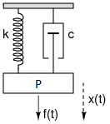
Introdução
Aluno: Guilherme Cagide Fialho
Orientador: Prof. Joel Sánchez Domı́nguez
Projeto de Modelagem e Controle de Sistemas em Scilab
Sistema massa-mola-amortecedor

Slide 3

Introdução
Aluno: Guilherme Cagide Fialho
Orientador: Prof. Joel Sánchez Domı́nguez
Projeto de Modelagem e Controle de Sistemas em Scilab
Sistema massa-mola-amortecedor é modelado por

Slide 4

Atividade 1
Aluno: Guilherme Cagide Fialho
Orientador: Prof. Joel Sánchez Domı́nguez
Projeto de Modelagem e Controle de Sistemas em Scilab
Descrição do modelo abordado
x -> deslocamento m -> massa
ẋ -> velocidade ẍ -> aceleração
C -> coeficiente de amortecimento K constante da mola.

Slide 5
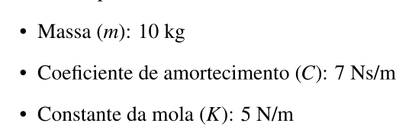
Atividade 1
Aluno: Guilherme Cagide Fialho
Orientador: Prof. Joel Sánchez Domı́nguez
Projeto de Modelagem e Controle de Sistemas em Scilab
Parâmetros do sistema

Slide 6
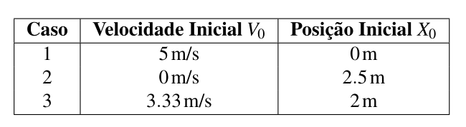
Atividade 1
Aluno: Guilherme Cagide Fialho
Orientador: Prof. Joel Sánchez Domı́nguez
Projeto de Modelagem e Controle de Sistemas em Scilab
Condições iniciais de simulação

Slide 7
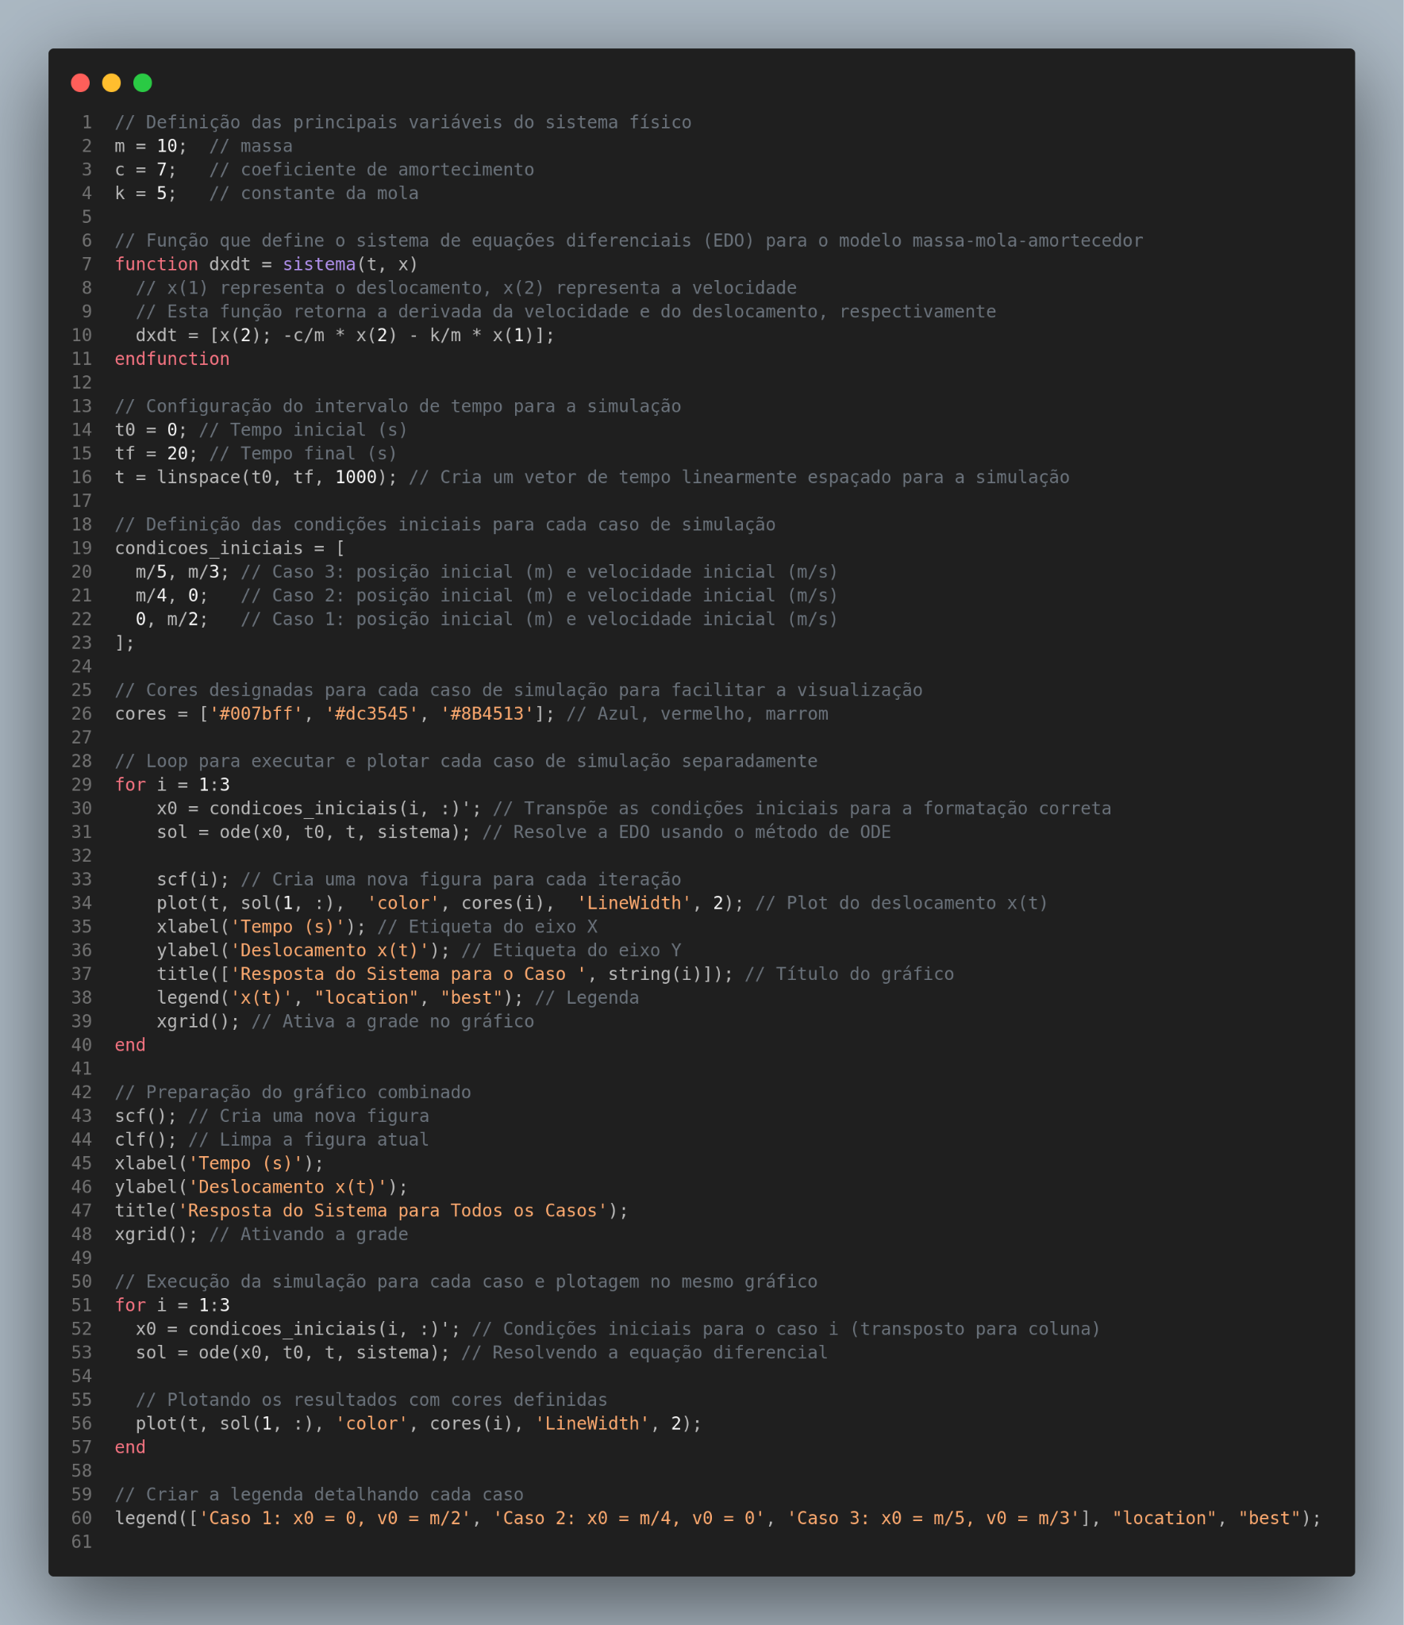
Atividade 1
Aluno: Guilherme Cagide Fialho
Orientador: Prof. Joel Sánchez Domı́nguez
Projeto de Modelagem e Controle de Sistemas em Scilab
Código utilizado para simulação

Slide 8
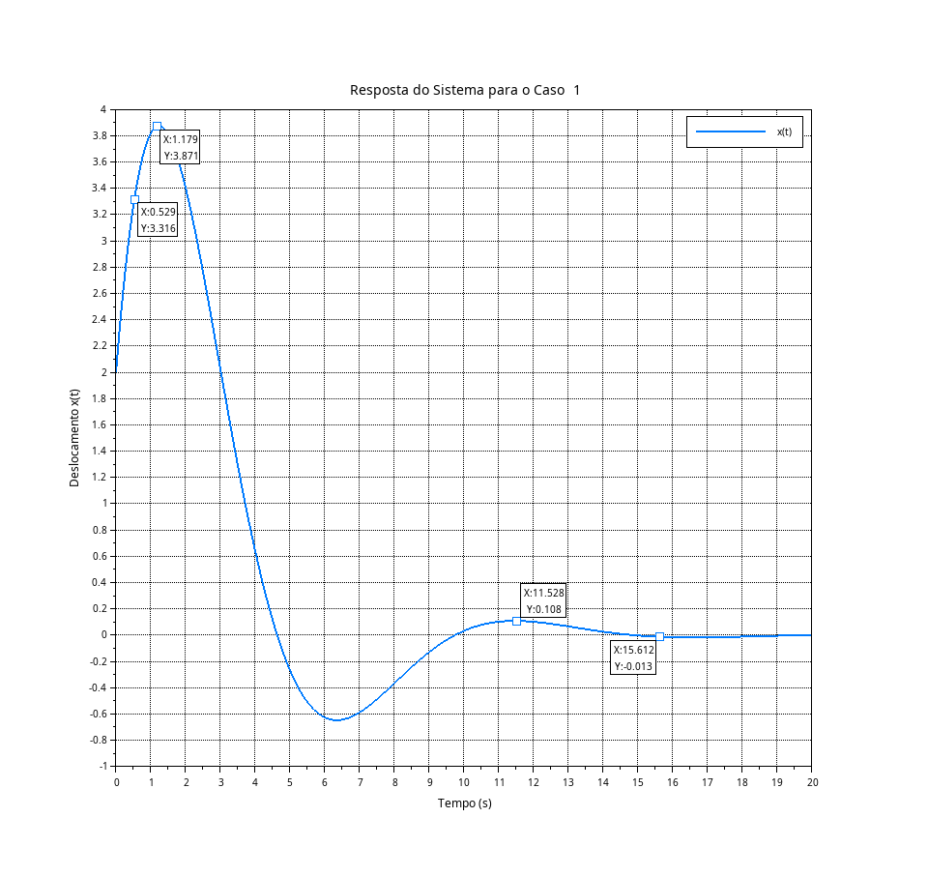
Atividade 1
Aluno: Guilherme Cagide Fialho
Orientador: Prof. Joel Sánchez Domı́nguez
Projeto de Modelagem e Controle de Sistemas em Scilab
Caso 1: Velocidade inicial elevada
Início da Resposta: Parte do repouso com alta velocidade inicial de 5 m/s.
Comportamento Inicial: Resposta energética com alta amplitude inicial.
Amplitude Máxima: 3.87 m no tempo aproximado de 1.179 s.
Decaimento: Redução rápida da amplitude devido ao amortecimento significativo.
Amortecimento: Coeficiente de amortecimento de 7 Ns/m, reduzindo rapidamente às oscilações.
Estabilização: O sistema se estabiliza sem oscilações prolongadas.
Tempo de Estabilização: Aproximadamente 15.612 s para alcançar uma amplitude próxima de zero (-0.013 m).

Slide 9
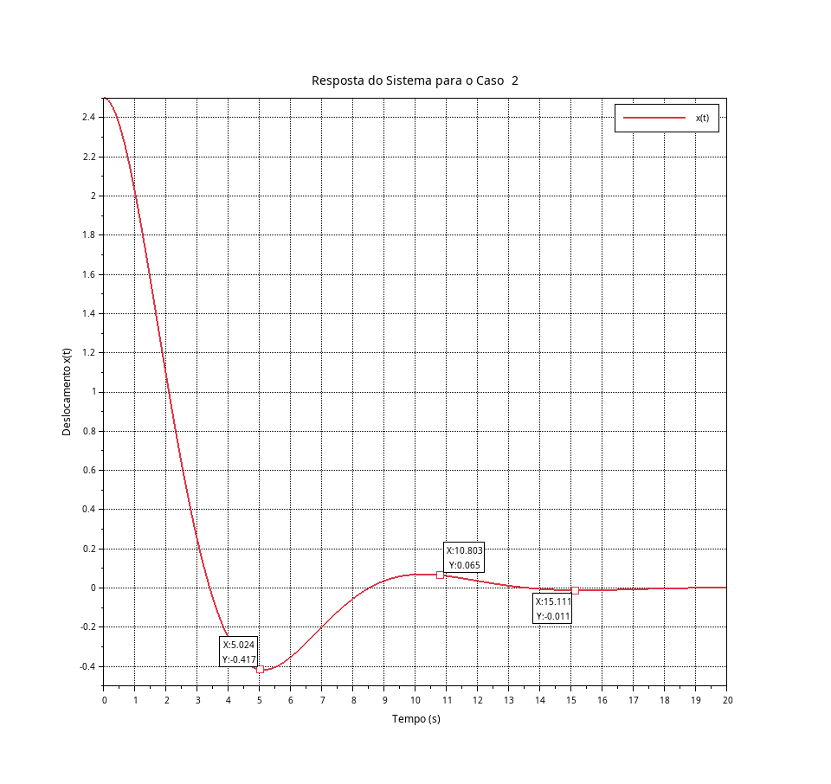
Atividade 1
Aluno: Guilherme Cagide Fialho
Orientador: Prof. Joel Sánchez Domı́nguez
Projeto de Modelagem e Controle de Sistemas em Scilab
Caso 2: Deslocamento Inicial Sem Velocidade
Início da Resposta: Deslocamento inicial de 2.5 m sem impulso de velocidade.
Comportamento Inicial: Oscilações que decaem gradualmente.
Amplitude Inicial Máxima: Começa em 2.4 m.
Mínima Amplitude Inicial: -0.417 m no tempo aproximado de 5.024 s.
Amortecimento: Menor que no Caso 1 com uma transferência de energia mais prolongada.
Oscilações: Amplitude das oscilações decresce mais gradualmente.
Estabilização: O sistema se aproxima do equilíbrio ao longo do tempo.
Tempo de Estabilização: 15.111 s para uma amplitude próxima de zero (-0.011 m).

Slide 10
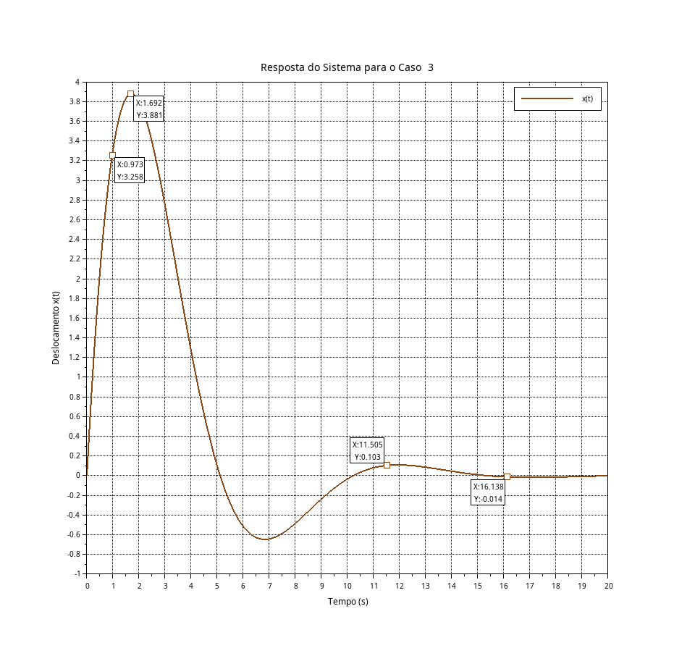
Atividade 1
Aluno: Guilherme Cagide Fialho
Orientador: Prof. Joel Sánchez Domı́nguez
Projeto de Modelagem e Controle de Sistemas em Scilab
Caso 3: Velocidade e Deslocamento Iniciais
Início da Resposta: Inicia com deslocamento de 2 m e
velocidade de 3.33 m/s.
Comportamento Inicial: Dinâmica complexa com interação evidente entre energia cinética e potencial.
Amplitude Máxima: 3.88 m no tempo aproximado de 1.692 s.
Decaimento: Taxa de decaimento ilustra o papel do amortecimento eficiente.
Oscilações: Mais sustentadas que no Caso 1, menos intensas que no Caso 2.
Equilíbrio Energético: Balanço entre energias cinética e potencial no início da simulação.
Estabilização: Amplitude próxima de zero (-0.014 m) atingida aproximadamente aos 16.138 s.

Slide 11
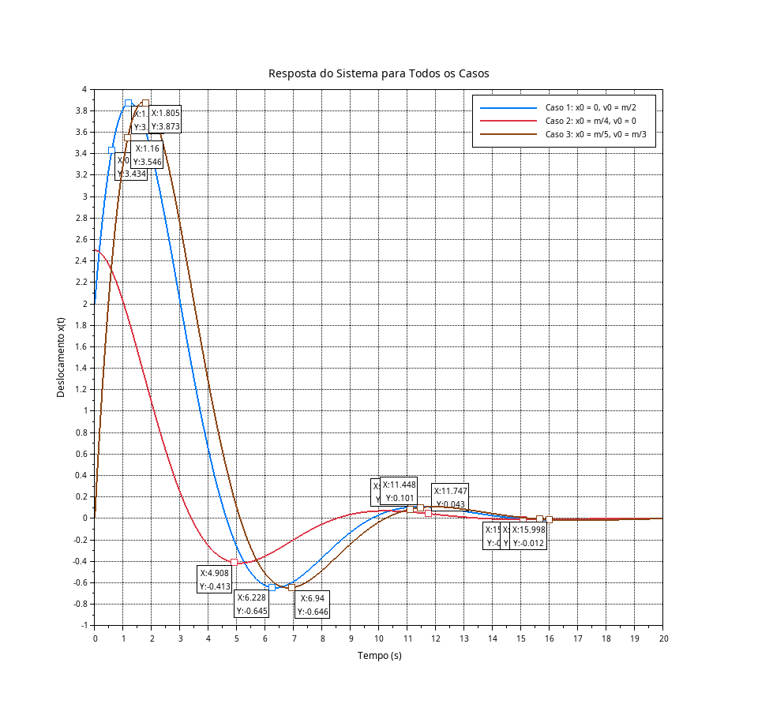
Atividade 1
Aluno: Guilherme Cagide Fialho
Orientador: Prof. Joel Sánchez Domı́nguez
Projeto de Modelagem e Controle de Sistemas em Scilab
Comparação Unificada dos Casos
Caso 1 (Azul Escuro): Resposta rápida e de alta amplitude, com forte amortecimento levando à estabilização imediata. Ideal para aplicações exigindo rápida estabilização, como sistemas de suspensão de veículos.
Caso 2 (Vermelho) e Caso 3 (Marrom): Respostas mais graduais com oscilações que decaem suavemente, adequadas para aplicações que beneficiam de manutenção de movimento ou oscilações controladas, como alguns sensores mecânicos.

Slide 12
Atividade 2
Aluno: Guilherme Cagide Fialho
Orientador: Prof. Joel Sánchez Domı́nguez
Projeto de Modelagem e Controle de Sistemas em Scilab
Descrição do modelo abordado
x -> deslocamento m -> massa
ẋ -> velocidade ẍ -> aceleração
C -> coeficiente de amortecimento K constante da mola.

Slide 13
Atividade 2
Aluno: Guilherme Cagide Fialho
Orientador: Prof. Joel Sánchez Domı́nguez
Projeto de Modelagem e Controle de Sistemas em Scilab
Parâmetros do sistema

Slide 14
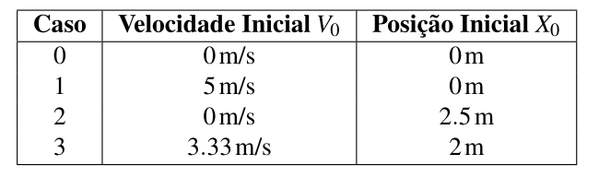
Atividade 2
Aluno: Guilherme Cagide Fialho
Orientador: Prof. Joel Sánchez Domı́nguez
Projeto de Modelagem e Controle de Sistemas em Scilab
Condições iniciais de simulação

Slide 15
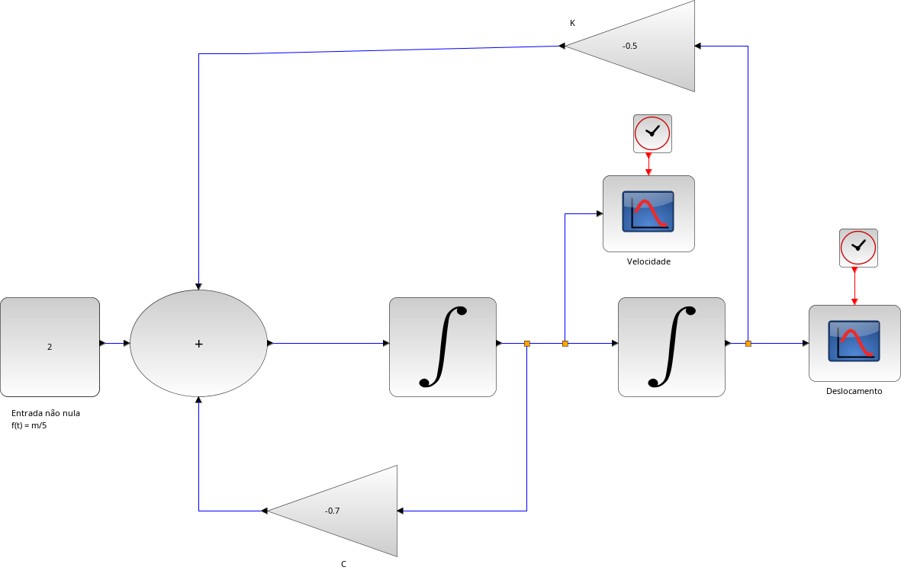
Atividade 2
Aluno: Guilherme Cagide Fialho
Orientador: Prof. Joel Sánchez Domı́nguez
Projeto de Modelagem e Controle de Sistemas em Scilab
Modelagem do sistema em diagrama de blocos

Slide 16
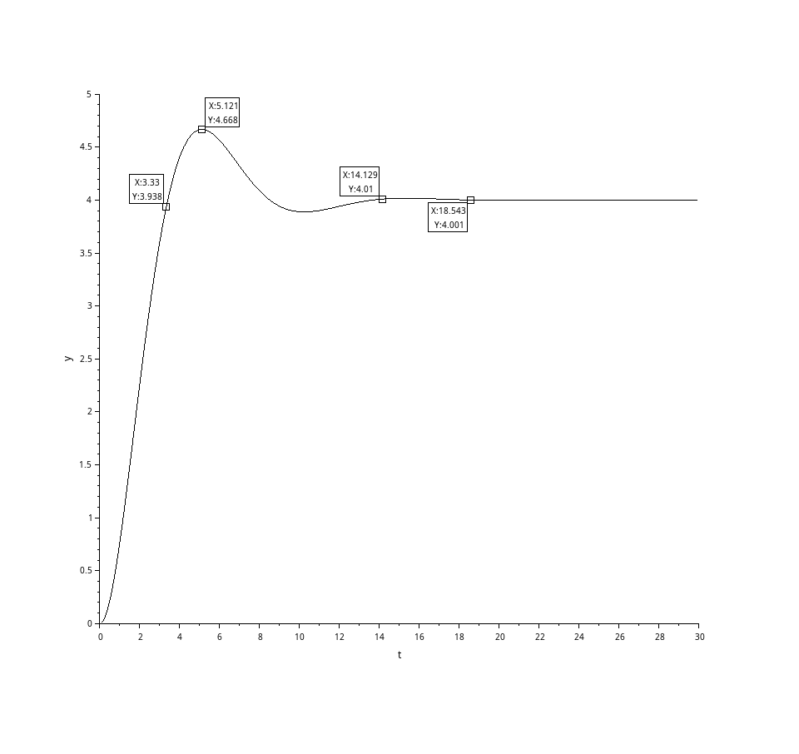
Atividade 2
Aluno: Guilherme Cagide Fialho
Orientador: Prof. Joel Sánchez Domı́nguez
Projeto de Modelagem e Controle de Sistemas em Scilab
Caso 0: Deslocamento
Condições Iniciais: Partida de condições estáticas (V0 = 0 m/s, X0 = 0 m).
Pico Máximo: Aproximadamente 4.7 unidades aos 5.1 segundos.
Tempo de Subida: Cerca de 5.1 segundos para atingir o pico máximo.
Decaimento: Oscilações amortecidas que rapidamente reduzem em amplitude.
Tempo de Estabelecimento: Cerca de 18 segundos até estabilização dentro de ±2% do valor final.

Slide 17
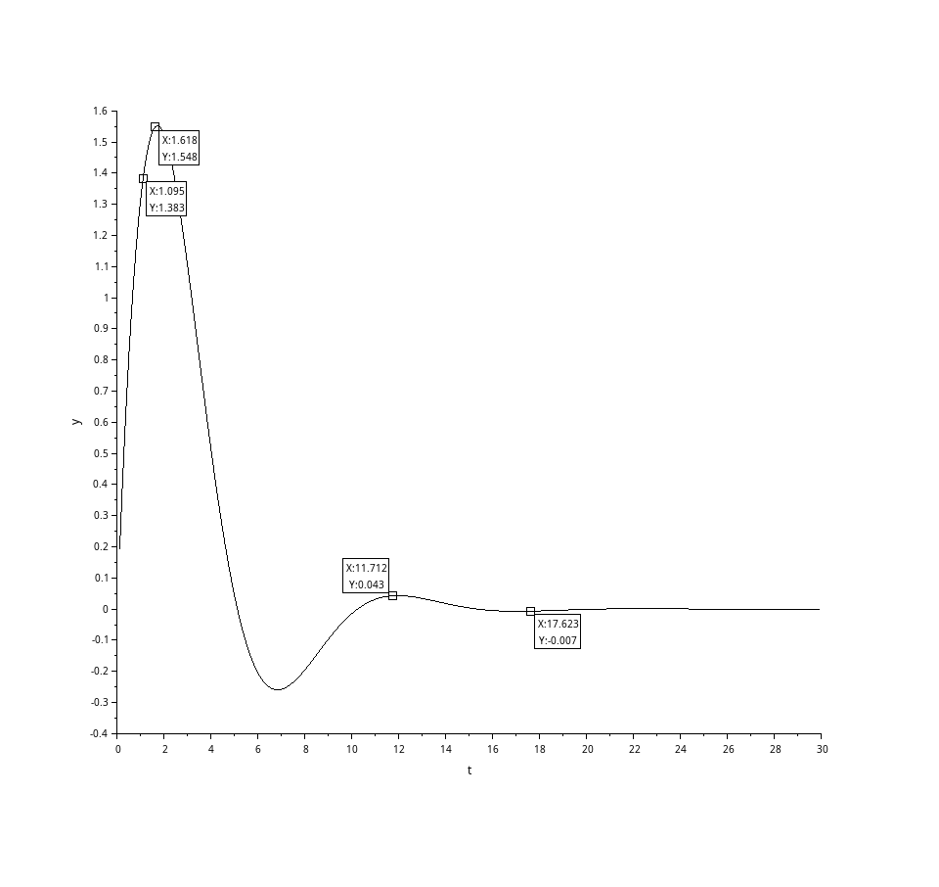
Atividade 2
Aluno: Guilherme Cagide Fialho
Orientador: Prof. Joel Sánchez Domı́nguez
Projeto de Modelagem e Controle de Sistemas em Scilab
Caso 0: Velocidade
Pico de Velocidade Negativo: A velocidade atinge um pico negativo de aproximadamente -1.54 unidades aos 6.2 segundos, indicando um rápido movimento na direção oposta ao deslocamento inicial.
Comportamento: A velocidade oscila acima e abaixo de zero após o pico, refletindo uma resposta oscilatória do sistema ao deslocamento inicial.
Estabilização: As oscilações de velocidade diminuem progressivamente, com o sistema alcançando uma zona estacionária e estabilizando-se completamente em zero por volta dos 18 segundos.

Slide 18
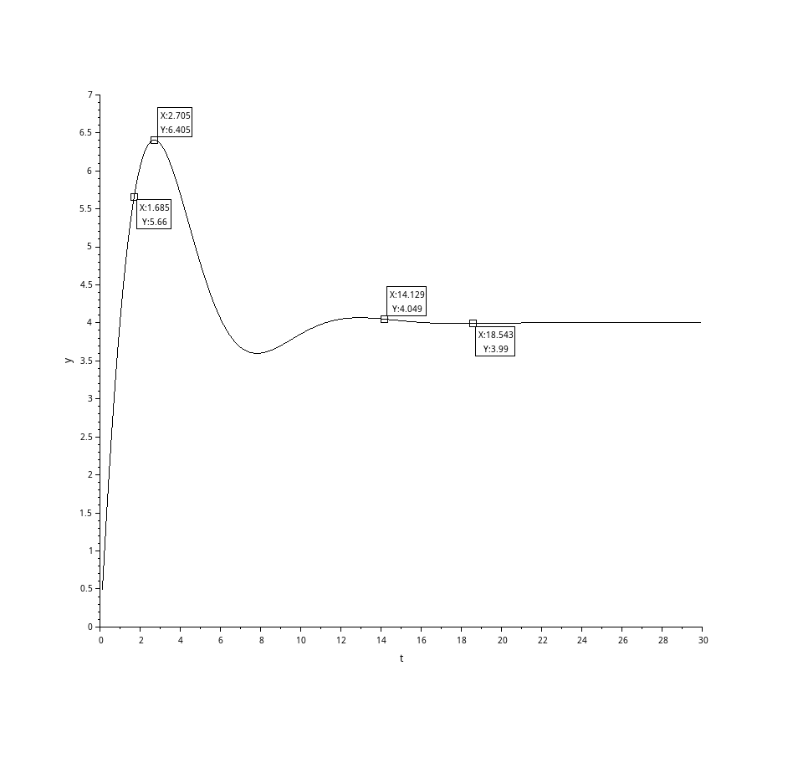
Atividade 2
Aluno: Guilherme Cagide Fialho
Orientador: Prof. Joel Sánchez Domı́nguez
Projeto de Modelagem e Controle de Sistemas em Scilab
Caso 1: Deslocamento
Condições Iniciais: Parte com uma velocidade inicial significativa de 5 m/s e sem deslocamento inicial (X0 = 0 m).
Pico de Deslocamento: Aproximadamente 6.5 unidades ao redor de 2.7 segundos, indicando uma resposta rápida e aguda à velocidade inicial.
Comportamento Pós Pico: Após atingir o pico, o deslocamento diminui significativamente, passando abaixo de zero antes de estabilizar.
Tempo de Subida: Rapidamente alcançado, com o pico sendo atingido em cerca de 2.7 segundos.
Tempo de Estabelecimento: Cerca de 18 segundos, período após o qual as oscilações permanecem dentro de uma faixa de ±2% do valor estacionário final.

Slide 19
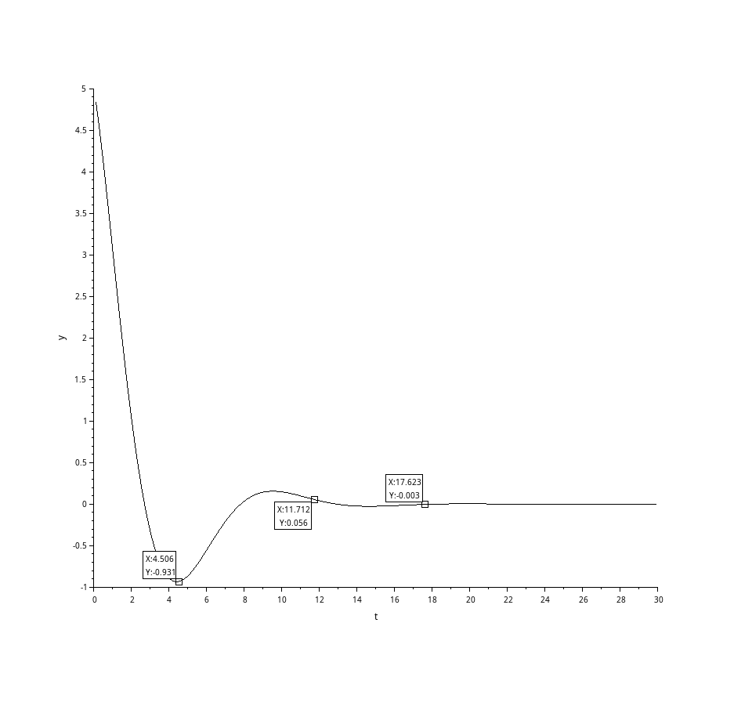
Atividade 2
Aluno: Guilherme Cagide Fialho
Orientador: Prof. Joel Sánchez Domı́nguez
Projeto de Modelagem e Controle de Sistemas em Scilab
Caso 1: Velocidade
Pico de Velocidade Negativo: A velocidade atinge um pico negativo de aproximadamente -1.54 unidades aos 1.68 segundos, refletindo uma resposta rápida ao impulso inicial.
Comportamento Pós Pico: Após o pico, a velocidade oscila e
gradualmente se estabiliza, aproximando-se de zero.
Estabilização: O sistema alcança uma zona estacionária por volta de 18 segundos, onde as oscilações de velocidade se tornam mínimas, indicando uma estabilidade semelhante à observada no deslocamento.

Slide 20
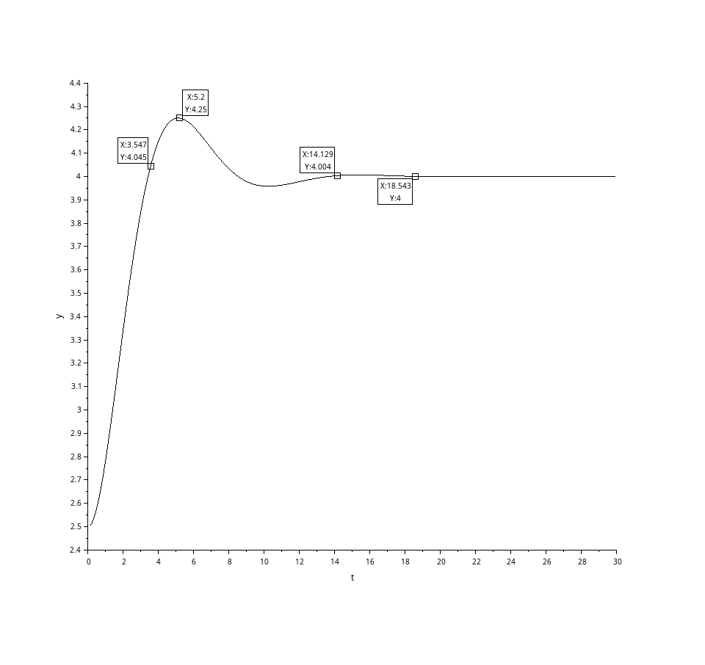
Atividade 2
Aluno: Guilherme Cagide Fialho
Orientador: Prof. Joel Sánchez Domı́nguez
Projeto de Modelagem e Controle de Sistemas em Scilab
Caso 2: Deslocamento
Condições Iniciais: Parte de um deslocamento inicial de 2.5 m.
Pico de Deslocamento: Atinge um pico de cerca de 4.25 m aos 5.2 segundos, refletindo a resposta máxima do sistema.
Comportamento Pós Pico: Após atingir o pico, o deslocamento oscila, passando abaixo e acima do zero, e rapidamente se amortecem.
Estabilização: As oscilações diminuem e o deslocamento estabiliza-se em torno de zero.
Tempo de Estabelecimento: Cerca de 18 segundos, período após o qual as oscilações permanecem dentro de uma faixa de ±2% do valor final.

Slide 21
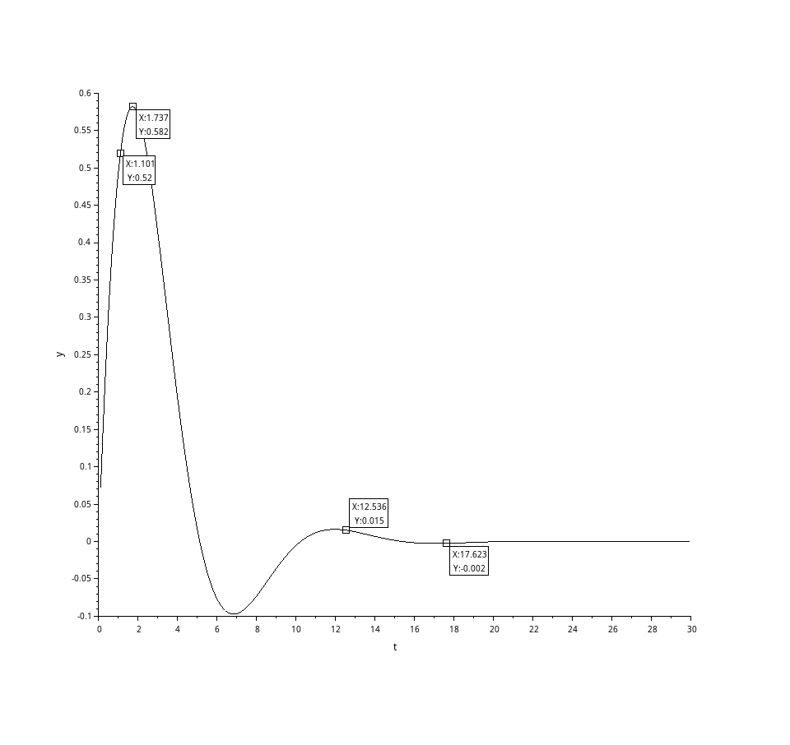
Atividade 2
Aluno: Guilherme Cagide Fialho
Orientador: Prof. Joel Sánchez Domı́nguez
Projeto de Modelagem e Controle de Sistemas em Scilab
Caso 2: Velocidade
Pico de Velocidade Negativo: Atinge um pico negativo de aproximadamente -0.52 m/s logo após o início, indicando a velocidade máxima na direção oposta ao deslocamento inicial.
Comportamento Pós Pico: A velocidade oscila e diminui em magnitude devido ao amortecimento, refletindo a resposta do sistema à energia cinética inicial.
Estabilização: A velocidade gradualmente se aproxima de zero e o sistema alcança uma zona estacionária, demonstrando eficácia do amortecimento em dissipar a energia cinética.
Tempo de Estabelecimento: Aproximadamente 18 segundos, período após o qual a velocidade se estabiliza perto de zero.

Slide 22
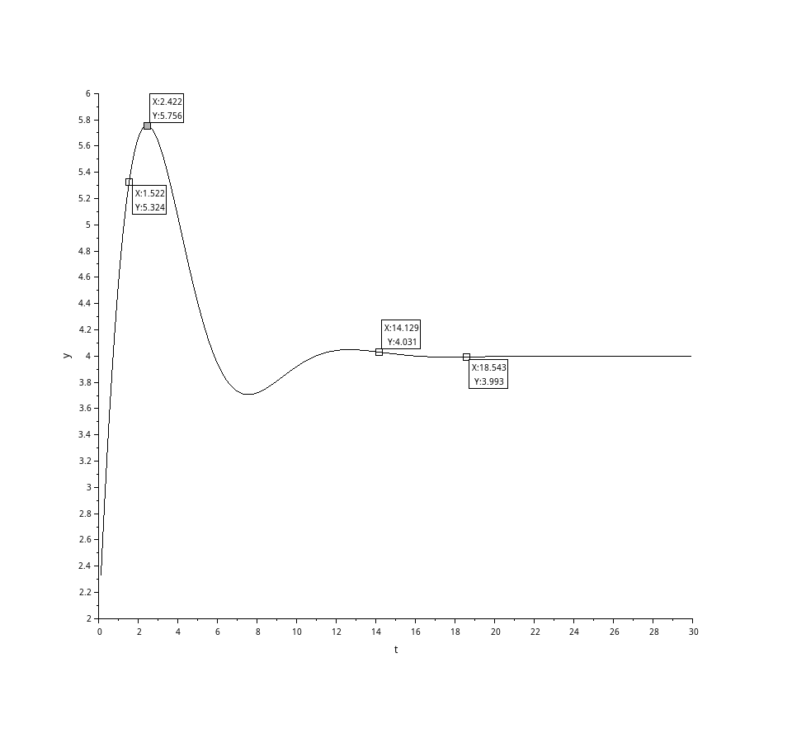
Atividade 2
Aluno: Guilherme Cagide Fialho
Orientador: Prof. Joel Sánchez Domı́nguez
Projeto de Modelagem e Controle de Sistemas em Scilab
Caso 3: Deslocamento
Impulso Inicial: O sistema começa com um impulso significativo.
Pico de Deslocamento: Atinge um pico de aproximadamente 5.75 m ao redor de 2.4 segundos, mostrando uma resposta rápida ao impulso inicial.
Comportamento Pós Pico: Após o pico, o sistema exibe oscilações que reduzem gradualmente em amplitude devido ao amortecimento.
Estabilização: O sistema estabiliza perto do zero, com oscilações dentro de uma faixa aceitável.
Tempo de Estabelecimento: Aproximadamente 18 segundos, momento em que o sistema entra numa zona estacionária.

Slide 23
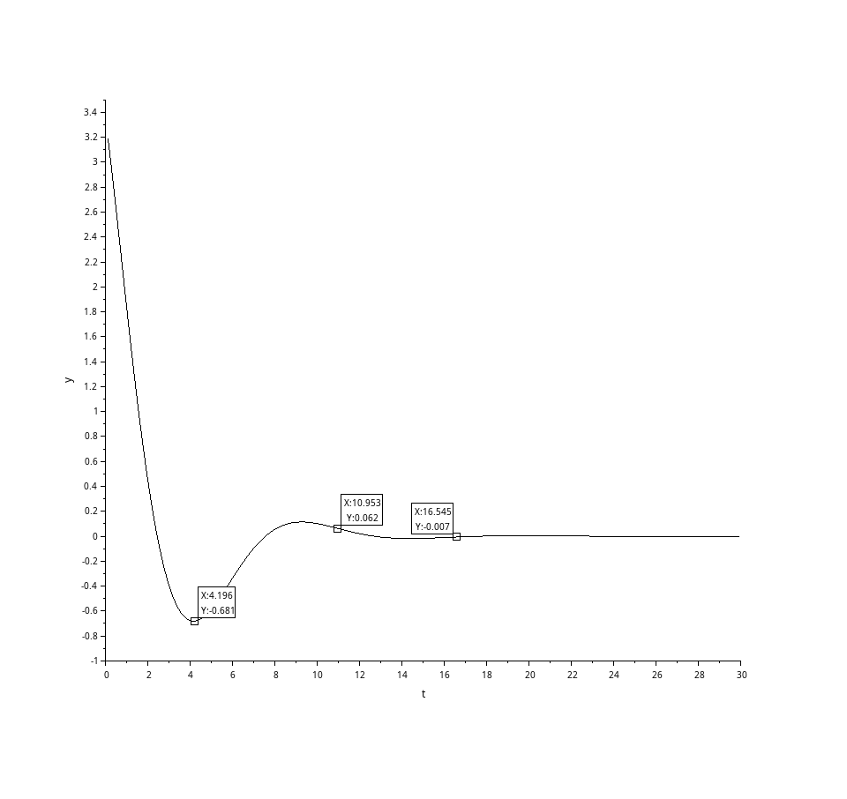
Atividade 2
Aluno: Guilherme Cagide Fialho
Orientador: Prof. Joel Sánchez Domı́nguez
Projeto de Modelagem e Controle de Sistemas em Scilab
Caso 3: Velocidade
Pico de Velocidade: A velocidade inicialmente atinge um pico de aproximadamente 5.32 m/s, refletindo a alta velocidade inicial do sistema.
Comportamento Pós Pico: Após atingir o pico, a velocidade oscila, diminuindo progressivamente devido ao amortecimento.
Estabilização: A velocidade se aproxima de zero ao longo do tempo, indicando que o sistema está se estabilizando.
Tempo de Estabelecimento: Cerca de 18 segundos, período após o qual a velocidade se estabiliza em torno de zero.

Slide 24
Atividade 2
Aluno: Guilherme Cagide Fialho
Orientador: Prof. Joel Sánchez Domı́nguez
Projeto de Modelagem e Controle de Sistemas em Scilab
Comparação dos casos
Caso 0: Sistema partindo do repouso sem energia inicial, observando a resposta pura à força aplicada.
Caso 1: Influência de uma velocidade inicial significativa (5 m/s), destacando o impacto da energia cinética nas oscilações e estabilidade.
Caso 2: Efeito de um deslocamento inicial (2.5 m) sem velocidade, focando na conversão de energia potencial em cinética.
Caso 3: Combinação de deslocamento (2 m) e velocidade iniciais (3.33 m/s), mostrando a interação complexa entre as duas formas de energia.

Slide 25



Atividade 3
Aluno: Guilherme Cagide Fialho
Orientador: Prof. Joel Sánchez Domı́nguez
Projeto de Modelagem e Controle de Sistemas em Scilab
Parâmetros do sistema
Descrição do modelo

Slide 26


Atividade 3
Aluno: Guilherme Cagide Fialho
Orientador: Prof. Joel Sánchez Domı́nguez
Projeto de Modelagem e Controle de Sistemas em Scilab
Análise do sistema

Slide 27
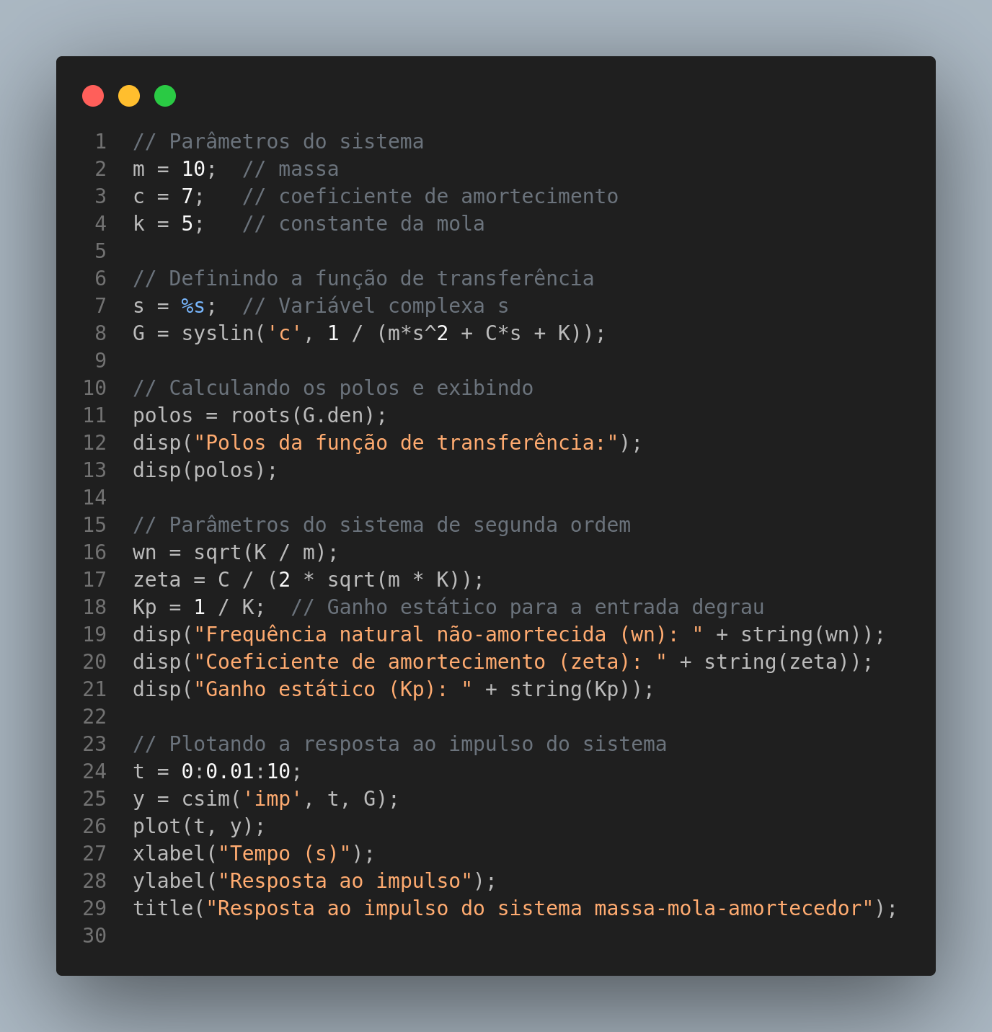
Atividade 3
Aluno: Guilherme Cagide Fialho
Orientador: Prof. Joel Sánchez Domı́nguez
Projeto de Modelagem e Controle de Sistemas em Scilab
Código utilizado para função de transferência

Slide 28
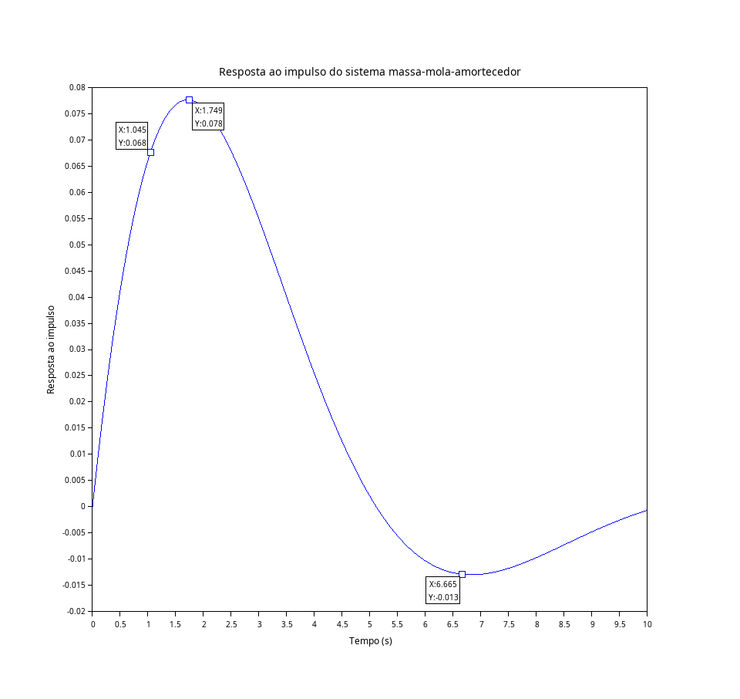
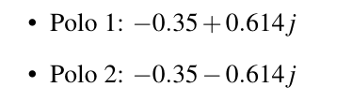

Atividade 3
Aluno: Guilherme Cagide Fialho
Orientador: Prof. Joel Sánchez Domı́nguez
Projeto de Modelagem e Controle de Sistemas em Scilab
Cálculo dos Pólos e Parâmetros do Sistema

Slide 29
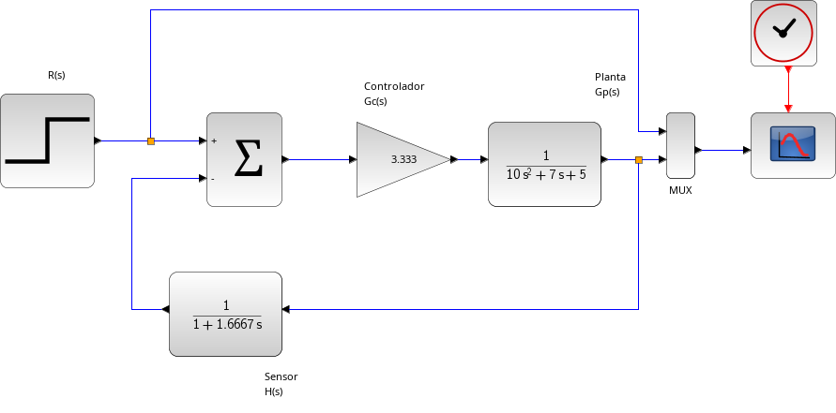
Atividade 4
Aluno: Guilherme Cagide Fialho
Orientador: Prof. Joel Sánchez Domı́nguez
Projeto de Modelagem e Controle de Sistemas em Scilab
Parâmetros do sistema
Diagrama de Blocos no XCos do modelo

Slide 30


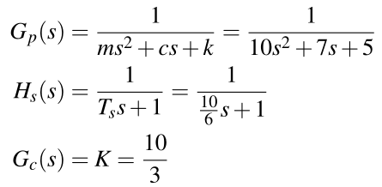
Atividade 4
Aluno: Guilherme Cagide Fialho
Orientador: Prof. Joel Sánchez Domı́nguez
Projeto de Modelagem e Controle de Sistemas em Scilab
Função de Transferência em Malha Fechada
Ganho do controlador proporcional (K)
A constante de tempo do sensor (Ts)

Slide 31
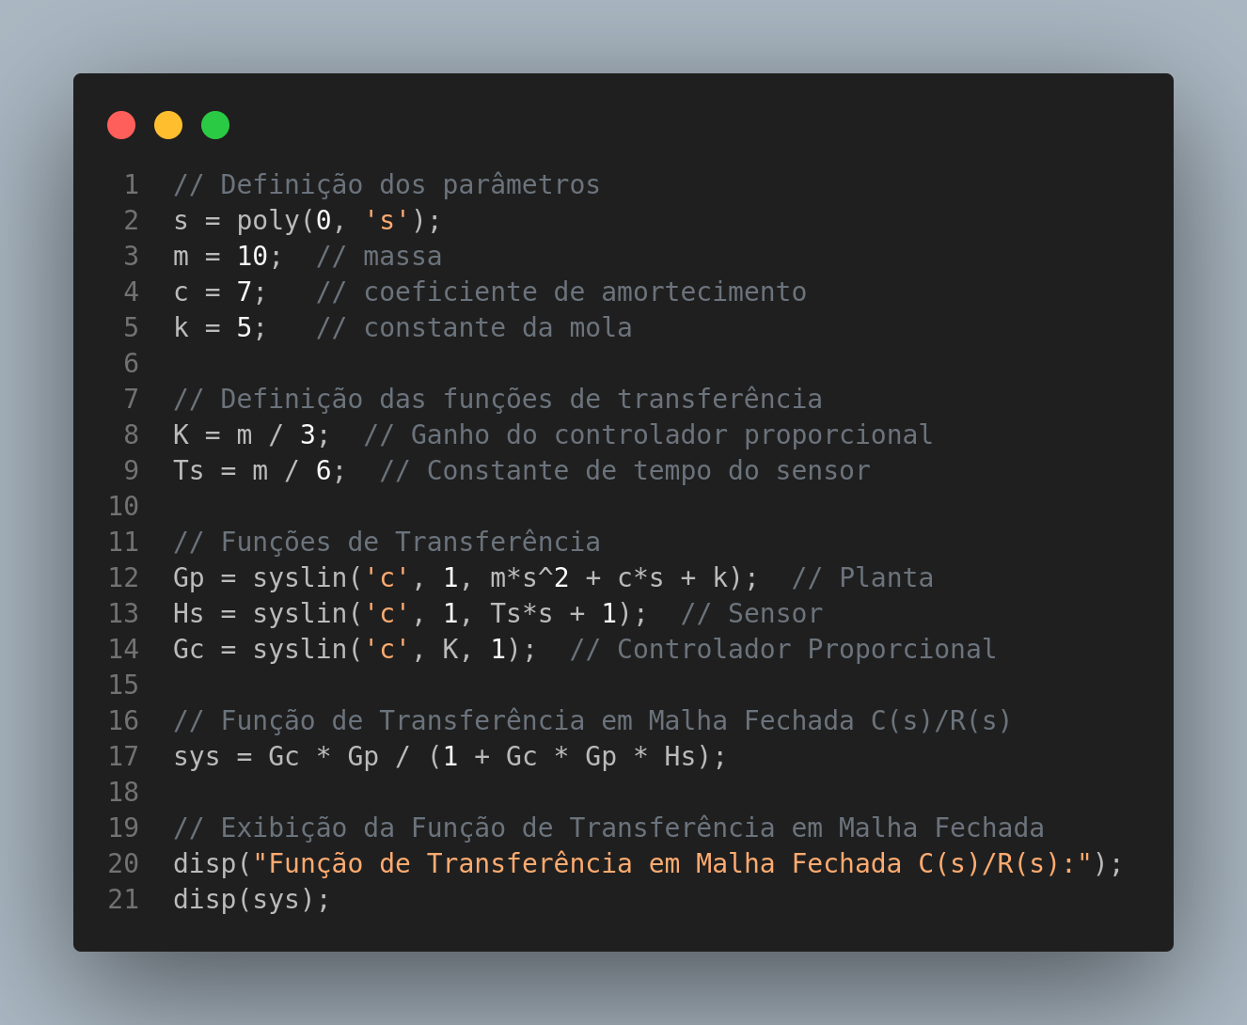
Atividade 4
Aluno: Guilherme Cagide Fialho
Orientador: Prof. Joel Sánchez Domı́nguez
Projeto de Modelagem e Controle de Sistemas em Scilab
Código utilizado para calcular a FT em malha fechada

Slide 32
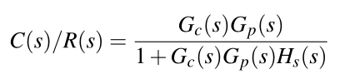

Atividade 4
Aluno: Guilherme Cagide Fialho
Orientador: Prof. Joel Sánchez Domı́nguez
Projeto de Modelagem e Controle de Sistemas em Scilab
Função de Transferência em Malha Fechada

Slide 33
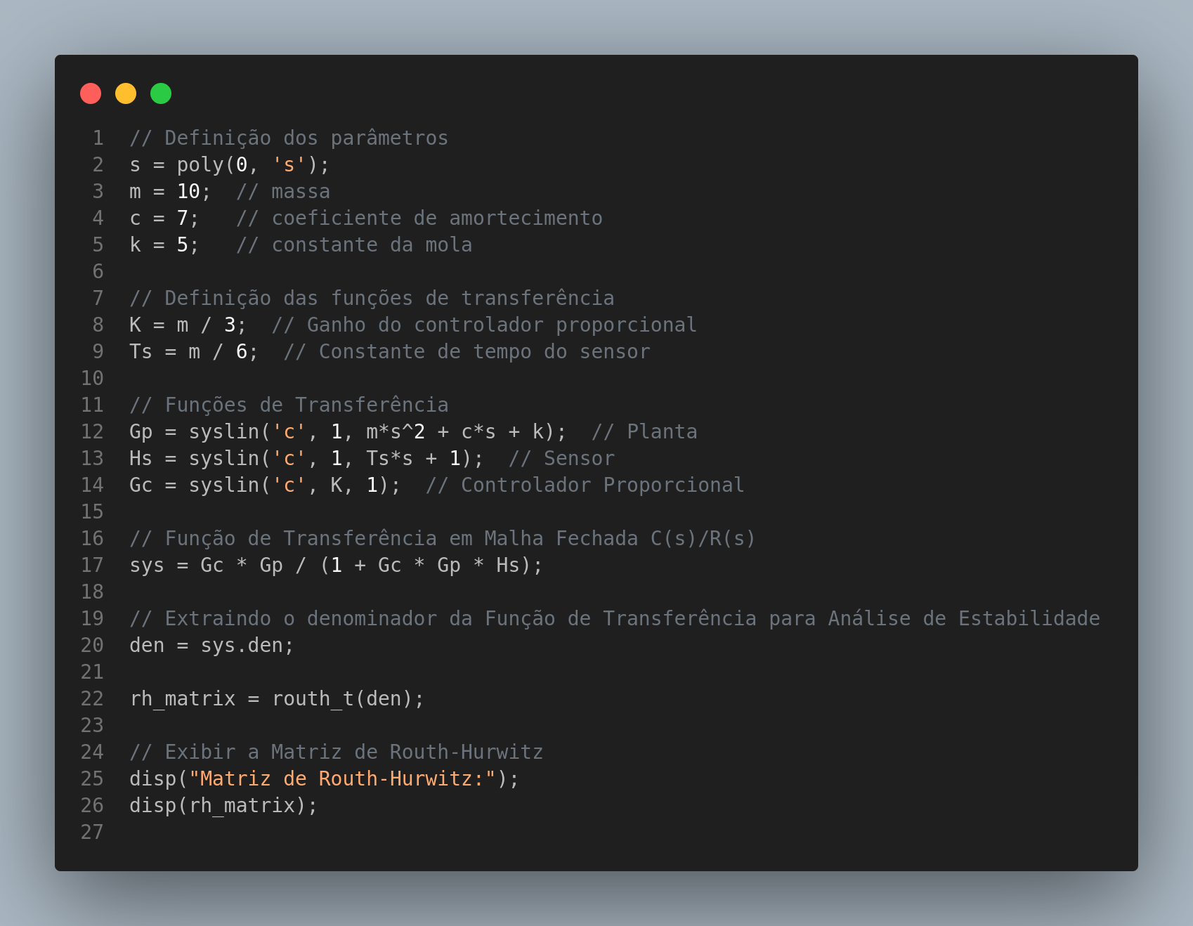
Atividade 4
Aluno: Guilherme Cagide Fialho
Orientador: Prof. Joel Sánchez Domı́nguez
Projeto de Modelagem e Controle de Sistemas em Scilab
Código utilizado para análise de Routh-Hurwitz

Slide 34



Atividade 4
Aluno: Guilherme Cagide Fialho
Orientador: Prof. Joel Sánchez Domı́nguez
Projeto de Modelagem e Controle de Sistemas em Scilab
Extração do Denominador da Função de Transferência

Slide 35
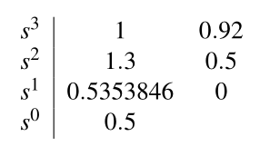
Atividade 4
Aluno: Guilherme Cagide Fialho
Orientador: Prof. Joel Sánchez Domı́nguez
Projeto de Modelagem e Controle de Sistemas em Scilab
Cálculo da Matriz de Routh-Hurwitz
Utilizando a função routh_t
Como todos elementos da primeira coluna são positivos, indica uma resposta estável e controlada a primeiro momento

Slide 36
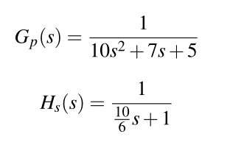

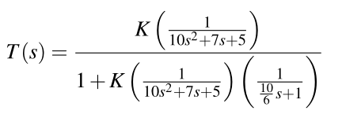
Atividade 4
Aluno: Guilherme Cagide Fialho
Orientador: Prof. Joel Sánchez Domı́nguez
Projeto de Modelagem e Controle de Sistemas em Scilab
Análise de Estabilidade para Diferentes Valores de K
Logo:

Slide 37


Atividade 4
Aluno: Guilherme Cagide Fialho
Orientador: Prof. Joel Sánchez Domı́nguez
Projeto de Modelagem e Controle de Sistemas em Scilab
Análise de Estabilidade para Diferentes Valores de K
Construindo a matriz de Routh-Hurwitz

Slide 38
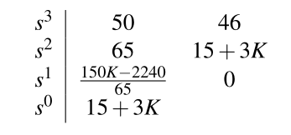

Atividade 4
Aluno: Guilherme Cagide Fialho
Orientador: Prof. Joel Sánchez Domı́nguez
Projeto de Modelagem e Controle de Sistemas em Scilab
Análise de estabilidade

Slide 39







Atividade 4
Aluno: Guilherme Cagide Fialho
Orientador: Prof. Joel Sánchez Domı́nguez
Projeto de Modelagem e Controle de Sistemas em Scilab
Análise de estabilidade
0 < K < 14.93

Slide 40
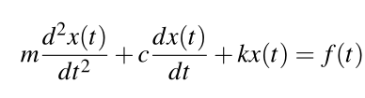
Atividade 5
Aluno: Guilherme Cagide Fialho
Orientador: Prof. Joel Sánchez Domı́nguez
Projeto de Modelagem e Controle de Sistemas em Scilab
Parâmetros do sistema
Descrição do modelo

Slide 41

Atividade 5
Aluno: Guilherme Cagide Fialho
Orientador: Prof. Joel Sánchez Domı́nguez
Projeto de Modelagem e Controle de Sistemas em Scilab
Diagrama com base na atividade 4
Diagrama de blocos com degrau ajustado

Slide 42
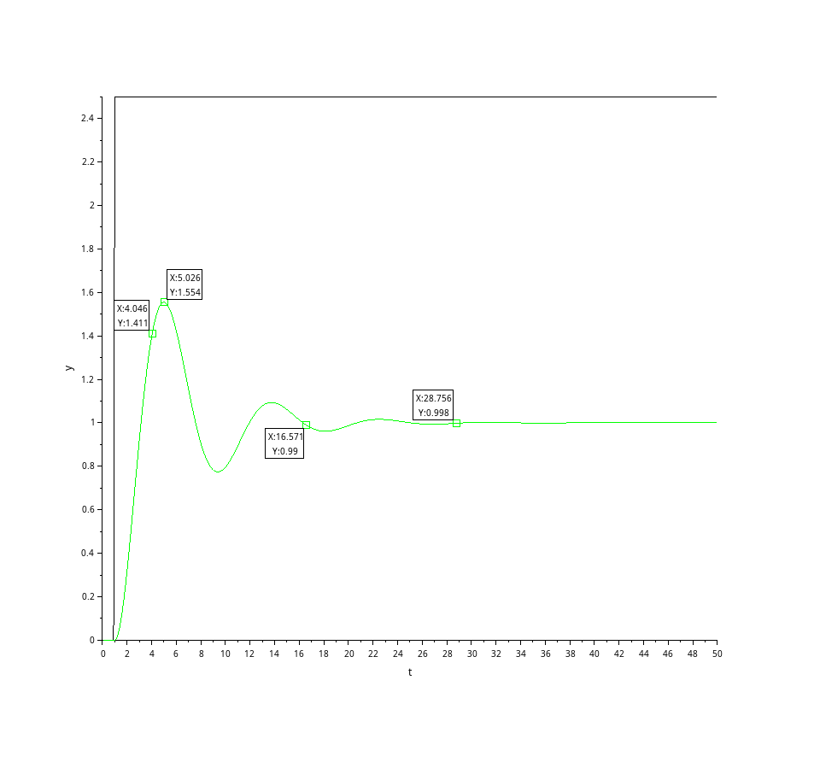
Atividade 5
Aluno: Guilherme Cagide Fialho
Orientador: Prof. Joel Sánchez Domı́nguez
Projeto de Modelagem e Controle de Sistemas em Scilab
Resultado do Diagrama com Degrau ajustado
Tempo de Subida: Aproximadamente 4.8 segundos para atingir 90% do valor final, mostrando uma resposta rápida ao degrau.
Tempo de Pico: Primeiro pico significativo de 1.55 unidades atingido em torno de 5 segundos.
Tempo de Acomodação: Sistema começa a se estabilizar, com oscilações reduzidas por volta de 28 segundos.
Zona Estacionária: Observada após 28 segundos, com a saída constante em cerca de 0.998 unidades.

Slide 43
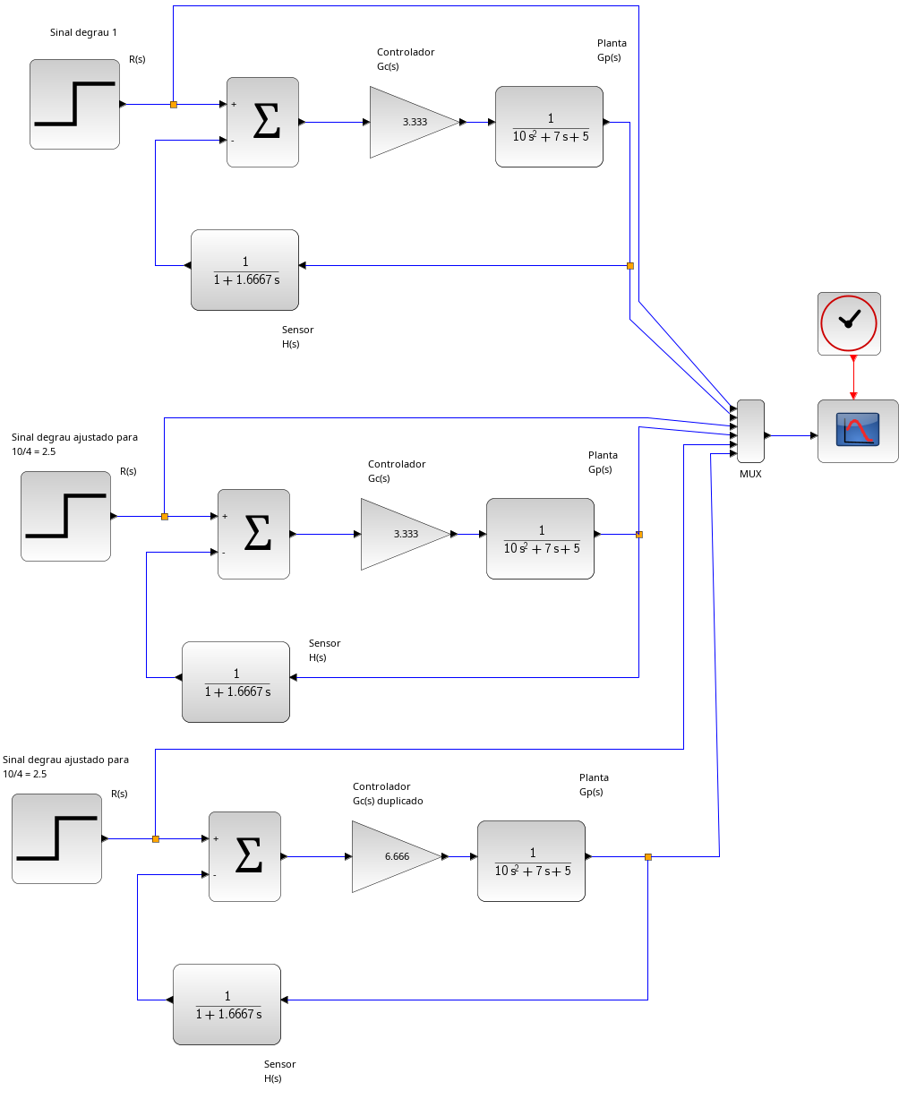
Atividade 5
Aluno: Guilherme Cagide Fialho
Orientador: Prof. Joel Sánchez Domı́nguez
Projeto de Modelagem e Controle de Sistemas em Scilab
Simulação com Diferentes Configurações de Ganho e Amplitude

Slide 44
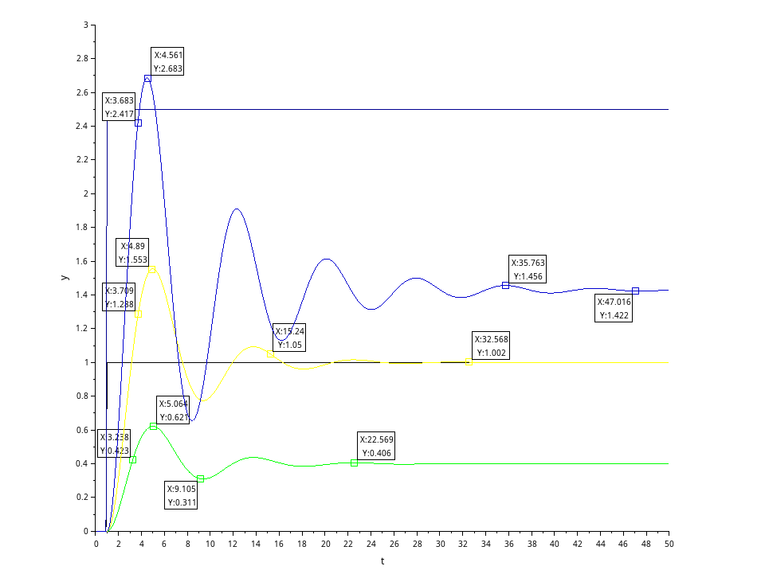
Atividade 5
Aluno: Guilherme Cagide Fialho
Orientador: Prof. Joel Sánchez Domı́nguez
Projeto de Modelagem e Controle de Sistemas em Scilab
Resultado da Simulação com Diferentes Configurações de Ganho e Amplitude
Verde (Caso Base): Resposta atenuada, pico máximo de 0.311, acomodação rápida. Mostra controle eficaz de pequenas perturbações.
Amarelo (A=2.5, Ganho=3.333): Maior overshoot (1.554), oscilações mais pronunciadas, estabiliza perto de 1.002. Resposta vigorosa mas gerenciável.
Azul (A=2.5, Ganho=6.666): Overshoot maior (2.683), oscilações prolongadas, resposta agressiva e menos estável. Ganho mais alto pode introduzir instabilidade.
Impacto da Amplitude: Aumentar a amplitude do degrau de 1 para 2.5 resulta em maior overshoot e tempo de acomodação mais longo.
Efeitos do Ganho do Controlador: Dobrar o ganho de 3.333 para 6.666 com alta amplitude aumenta a volatilidade e o overshoot, comprometendo a estabilidade.

Slide 45

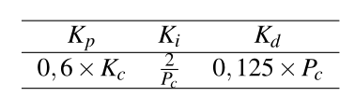
Atividade 6
Aluno: Guilherme Cagide Fialho
Orientador: Prof. Joel Sánchez Domı́nguez
Projeto de Modelagem e Controle de Sistemas em Scilab
Parâmetros do sistema
PID

Slide 46
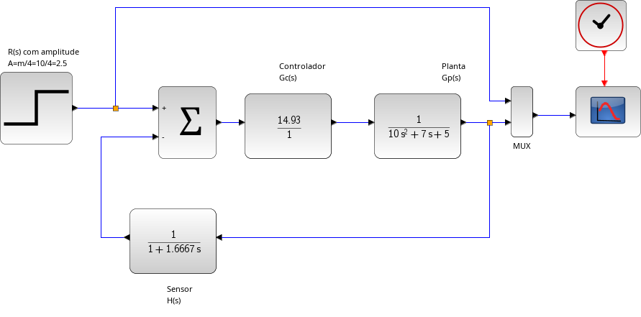
Atividade 6
Aluno: Guilherme Cagide Fialho
Orientador: Prof. Joel Sánchez Domı́nguez
Projeto de Modelagem e Controle de Sistemas em Scilab
Análise e Controlador PID
Ganho crítico (Kc) obtido na atividade 4 -> 14.93
Além disso, ao caso da atividade 5, onde passamos a utilizar o Degrau como A = m/4, para nosso caso referenciou 2.5 por conta do m=10
Diagrama do Ganho crítico

Slide 47
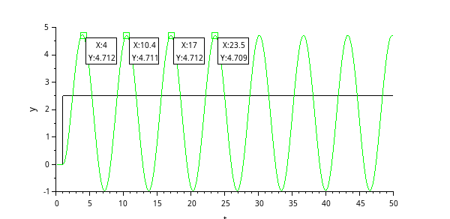

Atividade 6
Aluno: Guilherme Cagide Fialho
Orientador: Prof. Joel Sánchez Domı́nguez
Projeto de Modelagem e Controle de Sistemas em Scilab
Resultado do Diagrama do Ganho Crítico
Determinação do período crítico

Slide 48



Atividade 6
Aluno: Guilherme Cagide Fialho
Orientador: Prof. Joel Sánchez Domı́nguez
Projeto de Modelagem e Controle de Sistemas em Scilab
Determinação dos parâmetros do Controlador PID
Ganho Proporcional (Kp)
Ganho Integral (Ki)
Ganho Derivativo (Kd)

Slide 49
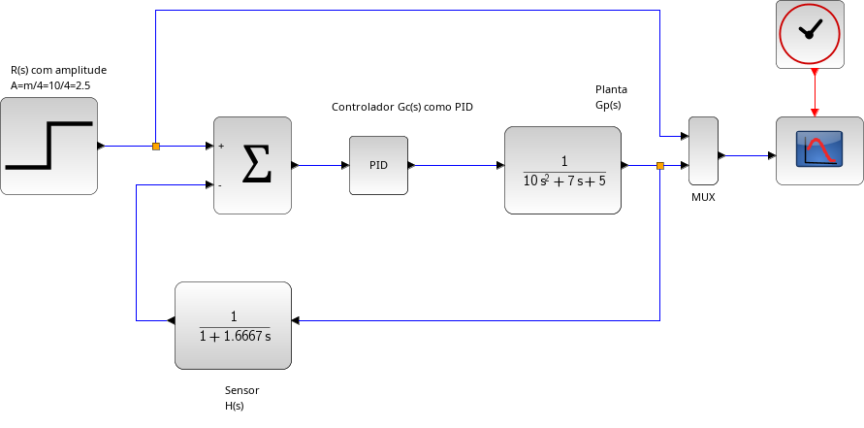

Atividade 6
Aluno: Guilherme Cagide Fialho
Orientador: Prof. Joel Sánchez Domı́nguez
Projeto de Modelagem e Controle de Sistemas em Scilab
Diagrama utilizando Controlador PID

Slide 50
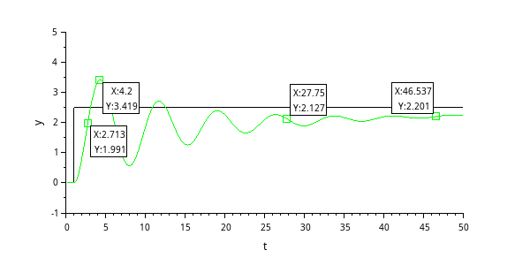
Atividade 6
Aluno: Guilherme Cagide Fialho
Orientador: Prof. Joel Sánchez Domı́nguez
Projeto de Modelagem e Controle de Sistemas em Scilab
Resultado do Diagrama utilizando Controlador PID

Slide 51
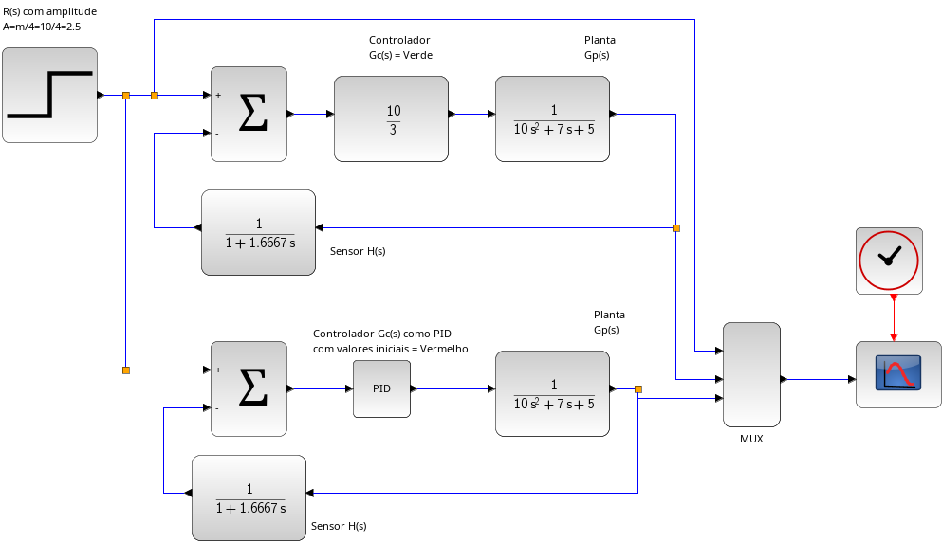
Atividade 6
Aluno: Guilherme Cagide Fialho
Orientador: Prof. Joel Sánchez Domı́nguez
Projeto de Modelagem e Controle de Sistemas em Scilab
Diagrama com Controlador Proporcional e PID Ajustado

Slide 52
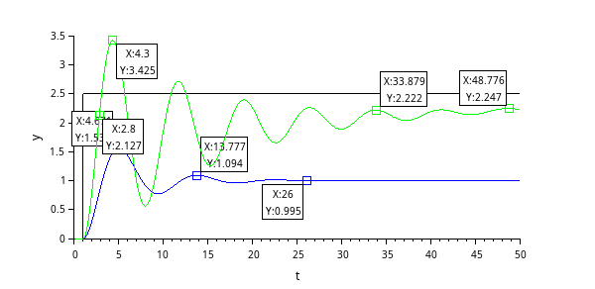
Atividade 6
Aluno: Guilherme Cagide Fialho
Orientador: Prof. Joel Sánchez Domı́nguez
Projeto de Modelagem e Controle de Sistemas em Scilab
Resultado do Diagrama com Controlador Proporcional e PID Ajustado

Slide 53
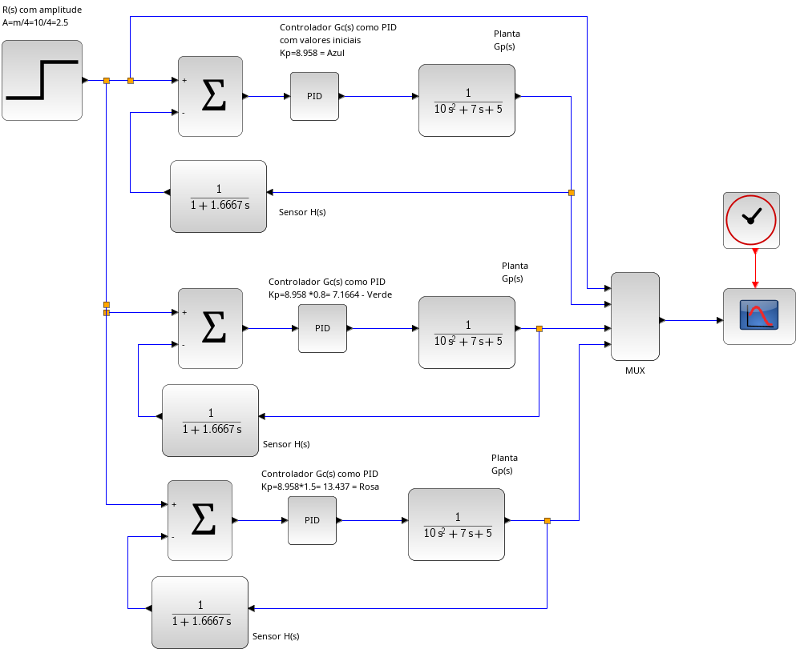
Atividade 6
Aluno: Guilherme Cagide Fialho
Orientador: Prof. Joel Sánchez Domı́nguez
Projeto de Modelagem e Controle de Sistemas em Scilab
Diagrama com Teste de Ajuste de Parâmetros do Kp do Controlador PID

Slide 54
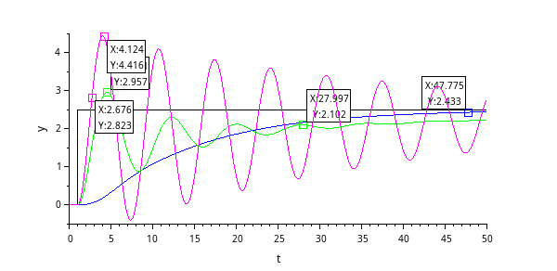
Atividade 6
Aluno: Guilherme Cagide Fialho
Orientador: Prof. Joel Sánchez Domı́nguez
Projeto de Modelagem e Controle de Sistemas em Scilab
Resultado do Diagrama com Teste de Ajuste de Parâmetros do Kp do Controlador PID
Reduzir Kp para 7.1664 melhora a estabilidade e diminui o overshoot, mas torna a resposta inicial um pouco mais lenta.
O controlador proporcional responde rapidamente, mas não elimina o erro estacionário.
O PID ajustado equilibra rapidez e estabilidade, sendo ideal para aplicações industriais. A implementação do novo Kp será monitorada para garantir desempenho ótimo.

Slide 55
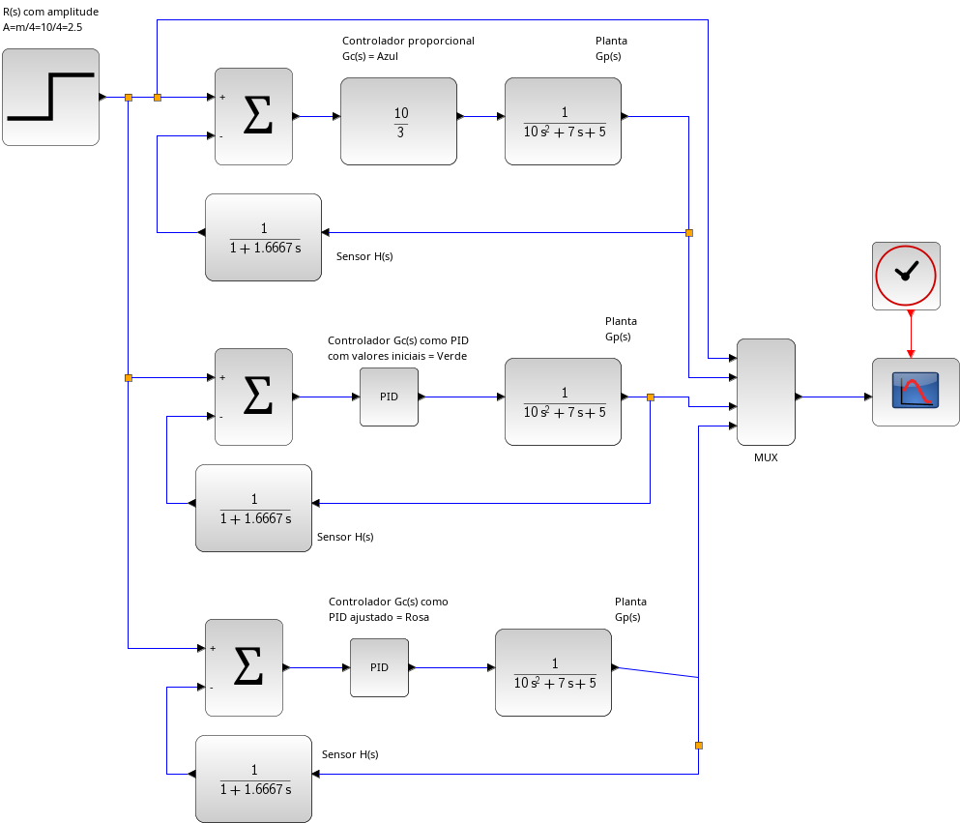
Atividade 6
Aluno: Guilherme Cagide Fialho
Orientador: Prof. Joel Sánchez Domı́nguez
Projeto de Modelagem e Controle de Sistemas em Scilab
Diagrama de Comparação entre Controlador Proporcional, PID com Dados Iniciais e PID Ajustado

Slide 56
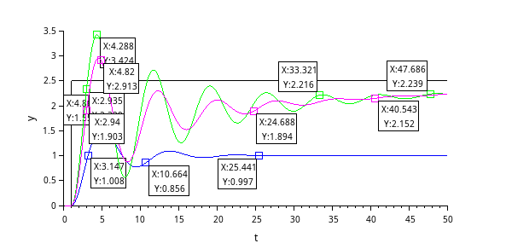
Atividade 6
Aluno: Guilherme Cagide Fialho
Orientador: Prof. Joel Sánchez Domı́nguez
Projeto de Modelagem e Controle de Sistemas em Scilab
Resultado do Diagrama de Comparação entre Controlador Proporcional, PID com Dados Iniciais e PID Ajustado
Controlador Proporcional (Azul): Oferece resposta rápida, mas falha em eliminar o erro de estado estacionário, estabilizando abaixo do valor de referência.
PID com Valores Iniciais (Verde): Apresenta overshoot significativo e oscilações antes de estabilizar, mas atinge e mantém o valor desejado devido à ação integral.
PID Ajustado (Rosa): Redução de Kp para 7.1664 melhora a estabilidade e diminui o overshoot, alcançando o estado estacionário com menos oscilações e maior precisão.

Slide 57
Atividade 7
Aluno: Guilherme Cagide Fialho
Orientador: Prof. Joel Sánchez Domı́nguez
Projeto de Modelagem e Controle de Sistemas em Scilab
Análise do Lugar Geométrico das Raı́zes (LGR)
Análise gráfica que mostra a trajetória das raízes de uma equação característica à medida que um parâmetro varia.
Fornece insights sobre a estabilidade do sistema.
Ajuda a entender as dinâmicas de resposta do sistema massa-mola-amortecedor.

Slide 58
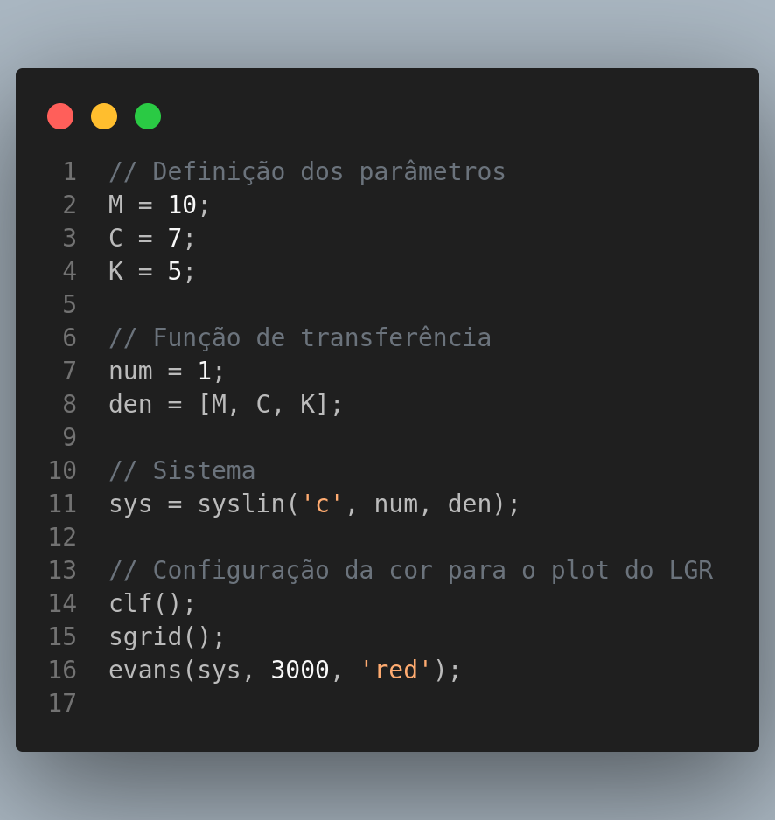
Atividade 7
Aluno: Guilherme Cagide Fialho
Orientador: Prof. Joel Sánchez Domı́nguez
Projeto de Modelagem e Controle de Sistemas em Scilab
Código utilizado para simular a resposta do sistema massa-mola-amortecedor (LGR)

Slide 59
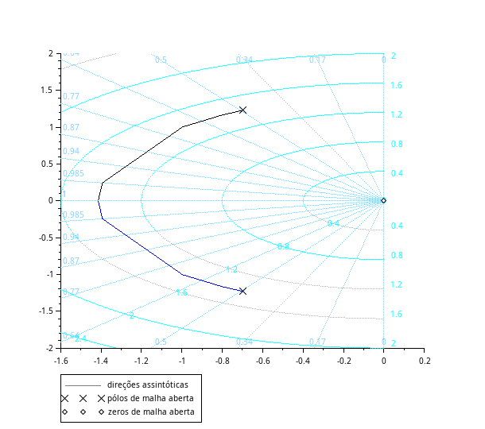
Atividade 7
Aluno: Guilherme Cagide Fialho
Orientador: Prof. Joel Sánchez Domı́nguez
Projeto de Modelagem e Controle de Sistemas em Scilab
Resultado obtido da Análise do Lugar Geométrico das Raı́zes (LGR)
Pólos e Simetria: Pólos em 𝑠=−0.7 e 𝑠=−1.2 indicam estabilidade sem oscilações, assim como a simetria e pólos reais negativos sugerem amortecimento subcrítico
Estabilidade e Assíntotas: Duas assíntotas verticais calculadas em +-90° e pólos se movem verticalmente com aumento do ganho, mantendo estabilidade.
Pólos no semiplano esquerdo confirmam estabilidade em malha aberta.

Slide 60
Atividade 8
Aluno: Guilherme Cagide Fialho
Orientador: Prof. Joel Sánchez Domı́nguez
Projeto de Modelagem e Controle de Sistemas em Scilab
Análise do Diagrama de Bode
Análise gráfica que representa a resposta em frequência de um sistema.
Fornece insights sobre a margem de ganho e margem de fase, estabilidade e desempenho do sistema
Ajuda a entender como o sistema massa-mola-amortecedor responde a diferentes frequências. e a relação entre a frequência de entrada e amplitude da saída

Slide 61
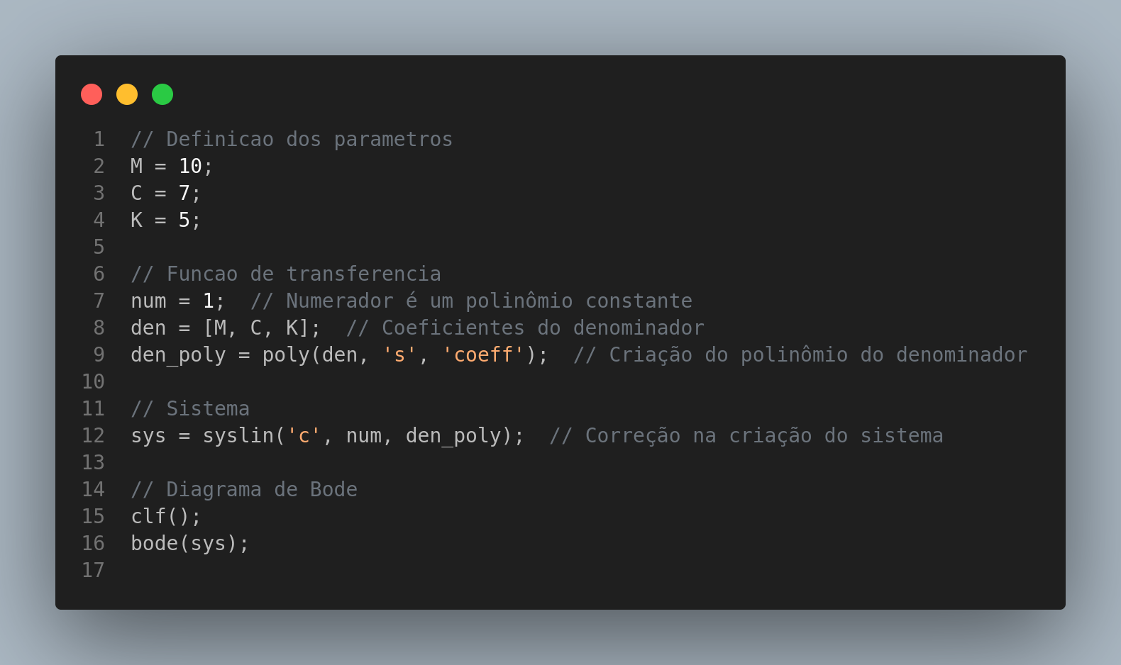
Atividade 8
Aluno: Guilherme Cagide Fialho
Orientador: Prof. Joel Sánchez Domı́nguez
Projeto de Modelagem e Controle de Sistemas em Scilab
Código utilizado para simular a resposta do sistema massa-mola-amortecedor (Bode)

Slide 62
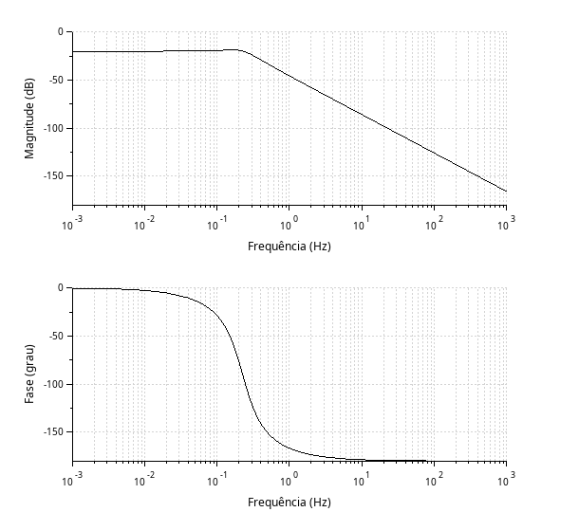
Atividade 8
Aluno: Guilherme Cagide Fialho
Orientador: Prof. Joel Sánchez Domı́nguez
Projeto de Modelagem e Controle de Sistemas em Scilab
Resultado obtido do Diagrama de Bode
Magnitude: Decresce com o aumento da frequência, indicando comportamento de filtro passa-baixa, sem pico de ressonância, sugerindo bom amortecimento.
Fase: Inicia em 0 graus e decresce até -180 graus em altas frequências, a fase cruza -180 graus aproximadamente em 100 Hz
Margem de Ganho: Positiva, magnitude abaixo de 0 dB quando a fase é -180 graus
Margem de Fase: Positiva, fase acima de -180 graus quando a magnitude é 0 dB.
Logo o sistema é estável, capaz de tolerar variações de ganho e fase sem perder a estabilidade.

Slide 63
Atividade 9
Aluno: Guilherme Cagide Fialho
Orientador: Prof. Joel Sánchez Domı́nguez
Projeto de Modelagem e Controle de Sistemas em Scilab
Análise do Diagrama de Nyquist
Análise gráfica que mapeia a resposta complexa da função de transferência ao longo de uma gama de frequências no plano complexo.
Fornece insights sobre a estabilidade em malha fechada, margem de estabilidade antes que ganhos adicionais possam induzir instabilidade.
Ajuda a entender como o sistema massa-mola amortecedor se comporta em diferentes frequências e a relação entre a resposta do sistema e a proximidade da curva ao ponto crítico (-1) no plano complexo

Slide 64
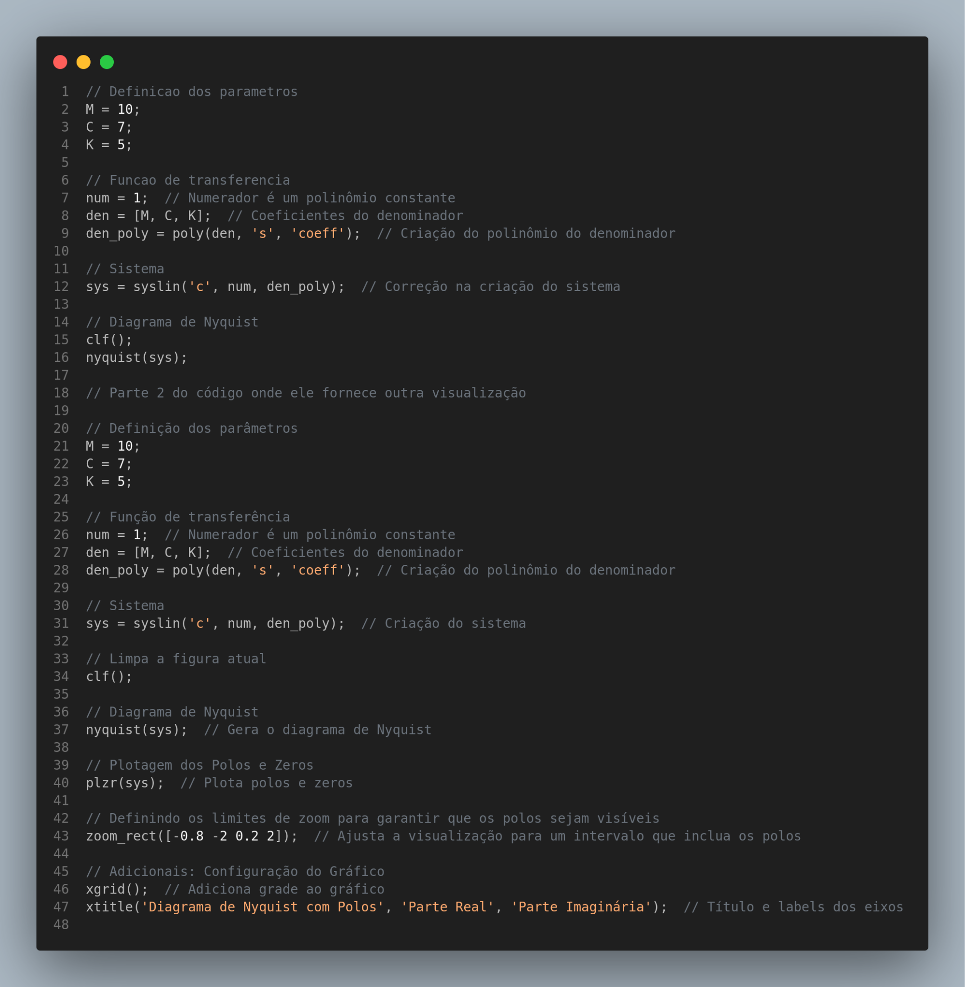
Atividade 9
Aluno: Guilherme Cagide Fialho
Orientador: Prof. Joel Sánchez Domı́nguez
Projeto de Modelagem e Controle de Sistemas em Scilab
Código utilizado para simular a resposta de Nyquist com os polos

Slide 65


Atividade 9
Aluno: Guilherme Cagide Fialho
Orientador: Prof. Joel Sánchez Domı́nguez
Projeto de Modelagem e Controle de Sistemas em Scilab
Resultado obtido do Diagrama de Bode
Estabilidade do Sistema: A curva não encircla o ponto -1, confirmando a estabilidade em malha fechada, a proximidade da curva ao ponto crítico indica margem de estabilidade antes que ganhos adicionais induzam instabilidade.
Pólos e Curva Nyquist: A curva está distante dos pólos do sistema, comprovando que o sistema não atingirá instabilidade sob condições normais de operação.

Slide 66

Atividade 10
Aluno: Guilherme Cagide Fialho
Orientador: Prof. Joel Sánchez Domı́nguez
Projeto de Modelagem e Controle de Sistemas em Scilab
Identificação de Sistemas
Parâmetros do sistema
Diagrama de Blocos

Slide 67

Atividade 10
Aluno: Guilherme Cagide Fialho
Orientador: Prof. Joel Sánchez Domı́nguez
Projeto de Modelagem e Controle de Sistemas em Scilab
Identificação de Sistemas
Resultado do Diagrama de Blocos

Slide 68


Atividade 10
Aluno: Guilherme Cagide Fialho
Orientador: Prof. Joel Sánchez Domı́nguez
Projeto de Modelagem e Controle de Sistemas em Scilab
Identificação de Sistemas
Para otimizar a análise e assegurar os resultados sejam imediatamente interpretados adotamos o degrau com amplitude 5

Slide 69


Atividade 10
Aluno: Guilherme Cagide Fialho
Orientador: Prof. Joel Sánchez Domı́nguez
Projeto de Modelagem e Controle de Sistemas em Scilab
Identificação de Sistemas
Cálculo da constante de tempo
Identificando a constante de tempo T(73)

Slide 70
Atividade 10
Aluno: Guilherme Cagide Fialho
Orientador: Prof. Joel Sánchez Domı́nguez
Projeto de Modelagem e Controle de Sistemas em Scilab
Identificação de Sistemas
Como uma limitação significativa do Método de Harriot com sua aplicabilidade ncipalmente a sistemas sobreamortecidos, no entanto o sistema é subamortecido
Além disso temos a aplicação do método com base no valor da razão Y/KM deve ser maior que 0,26 após a normalização da resposta do degrau unitário (foi realizado com degrau de amplitude 5)
Y/KM = 0,175 < 0,26
Logo: não é adequado o método de Harriot para essa configuração especifica

Slide 71




Atividade 10
Aluno: Guilherme Cagide Fialho
Orientador: Prof. Joel Sánchez Domı́nguez
Projeto de Modelagem e Controle de Sistemas em Scilab
Identificação de Sistemas
Método de Smith
Anaĺise de Razão Temporal:
Interpretação Gráfica
Por conta do método de Smith ter sido baseado em uma análise de interpretação gráfica, a precisão dos valores podem ter sidos comprometidas, o que não é confiável para uma conclusão assertiva

Slide 72
FIM
Instituto Politécnico do Estado do Rio de Janeiro
Curso de Engenharia da Computação
Disciplina: Modelagem e Controle de Sistemas
Aluno: Guilherme Cagide Fialho
Orientador: Prof. Joel Sánchez Domı́nguez
Projeto de Modelagem e Controle de Sistemas em Scilab

